Slide 1
Voortplanting konijn

Slide 2
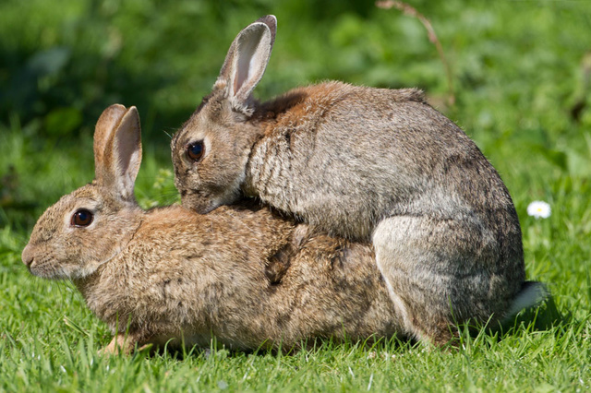
Voortplanting (Paring)
Geslachtsrijp na 12 weken
Fokrijp
Ram -> 7 maanden
Voedster -> 9 maanden
Maximaal 2 keer per jaar een nestje laten groot brengen
Juiste ram uitzoeken
Voedster krijgt 10 uur na de paring een eisprong
Gehele jaar vruchtbaar
Rams
Paarseizoenen Januari-april (in het wild)
Ram danst eerst om de voedster heen
Ram laat zijn geur achter
Ram valt van de voedster af

Slide 3
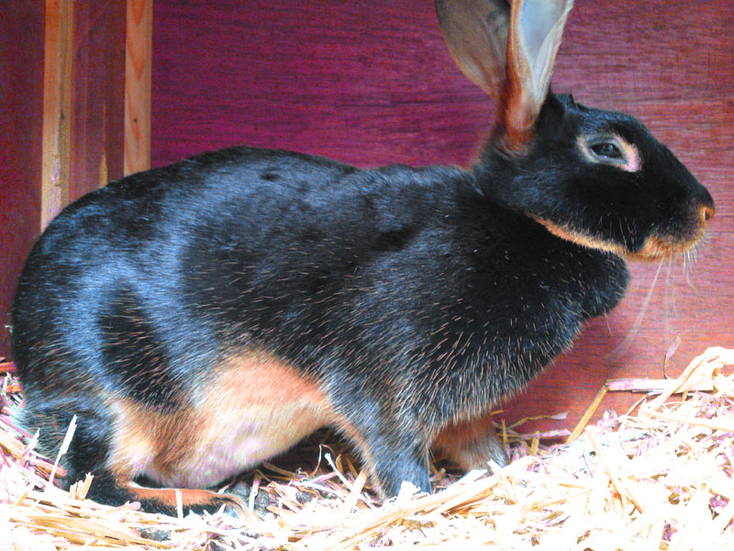
Voortplanting (Dracht)
10 uur na de paring nestelen de eitjes in één van de twee baarmoeders
Konijn is 28 t/m 32 dagen dragend
Gemiddeld 31 dagen
Eerste twee weken niks te merken
Na twee weken nestmateriaal verzamelen
Dracht problemen
Vervroegde geboorte (abortus)
Stopzetting dracht
Dragend van twee nestjes

Slide 4
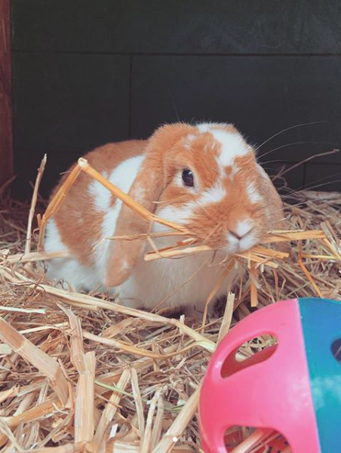
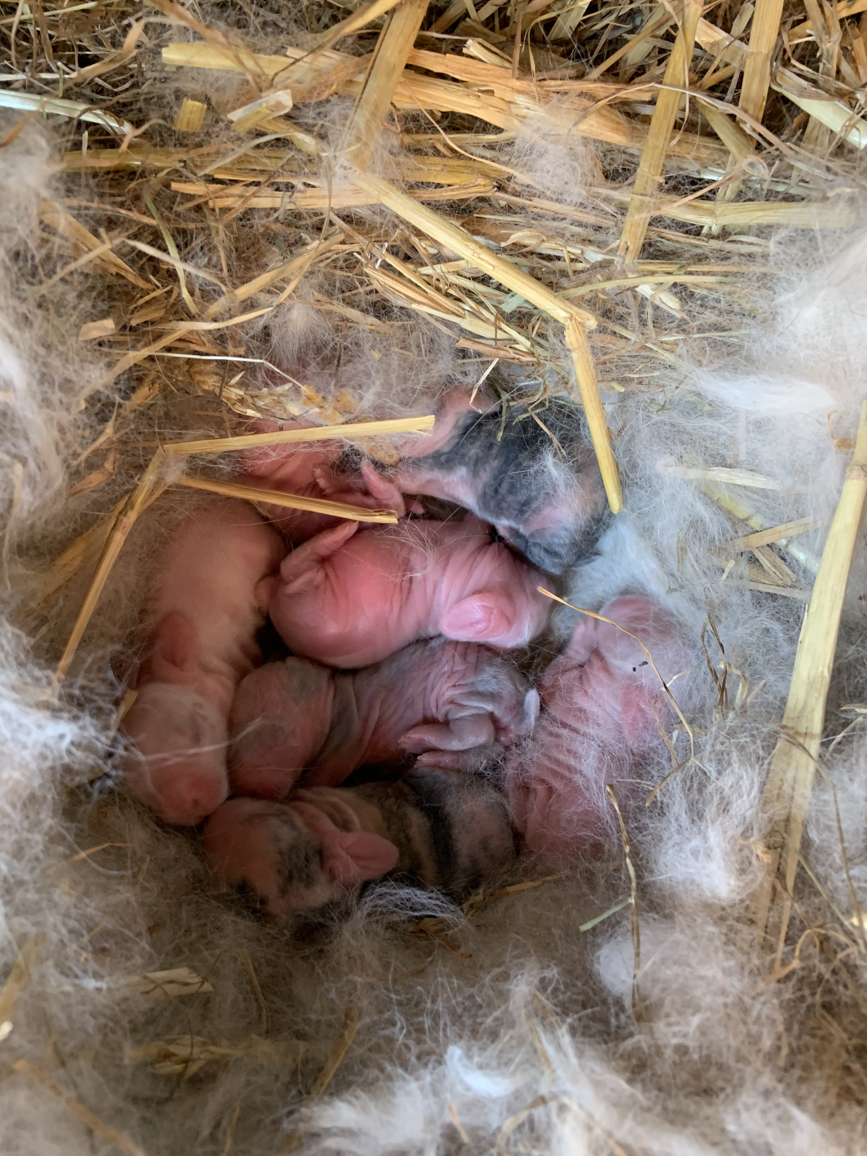
Voortplanting (Geboorte)
Na ongeveer 31 dagen
20 minuten voor de bevalling nest bouwen
Wol plukken op de borst (tepels komen vrij)
Tepels zetten uit en er wordt melk geproduceerd
Bevalling duurt ongeveer 20 minuten
Ram (vader) moet gelijk weggehaald worden
Nest bestaat gemiddeld uit 4 tot 8 jongen (verschilt per grote konijn)
Lampreien
Kaal, blind en doof (nestblijvers)
Totaal afhankelijk van hun moeder
Moeder:
Eet nageboorte
Likt de jongen schoon
Geeft de eerste moeder melk (biest)
Dekt haar jongen toe

Slide 5
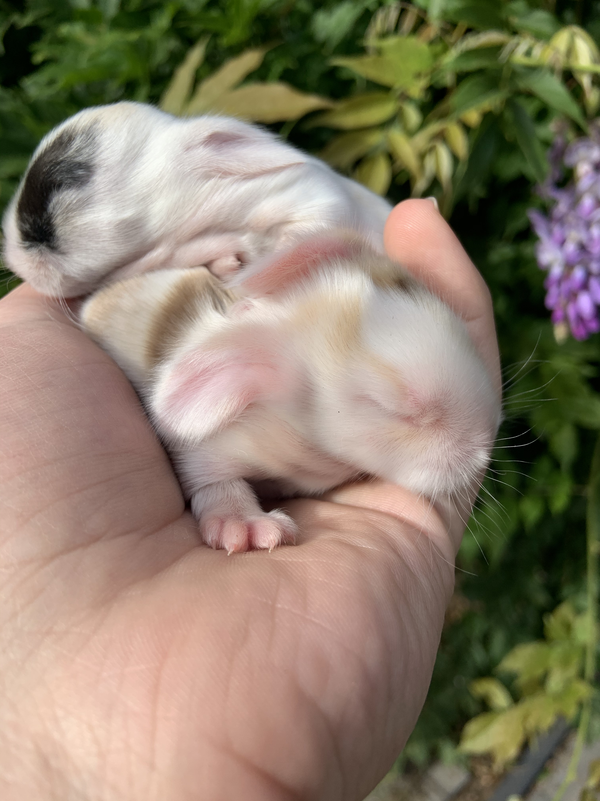
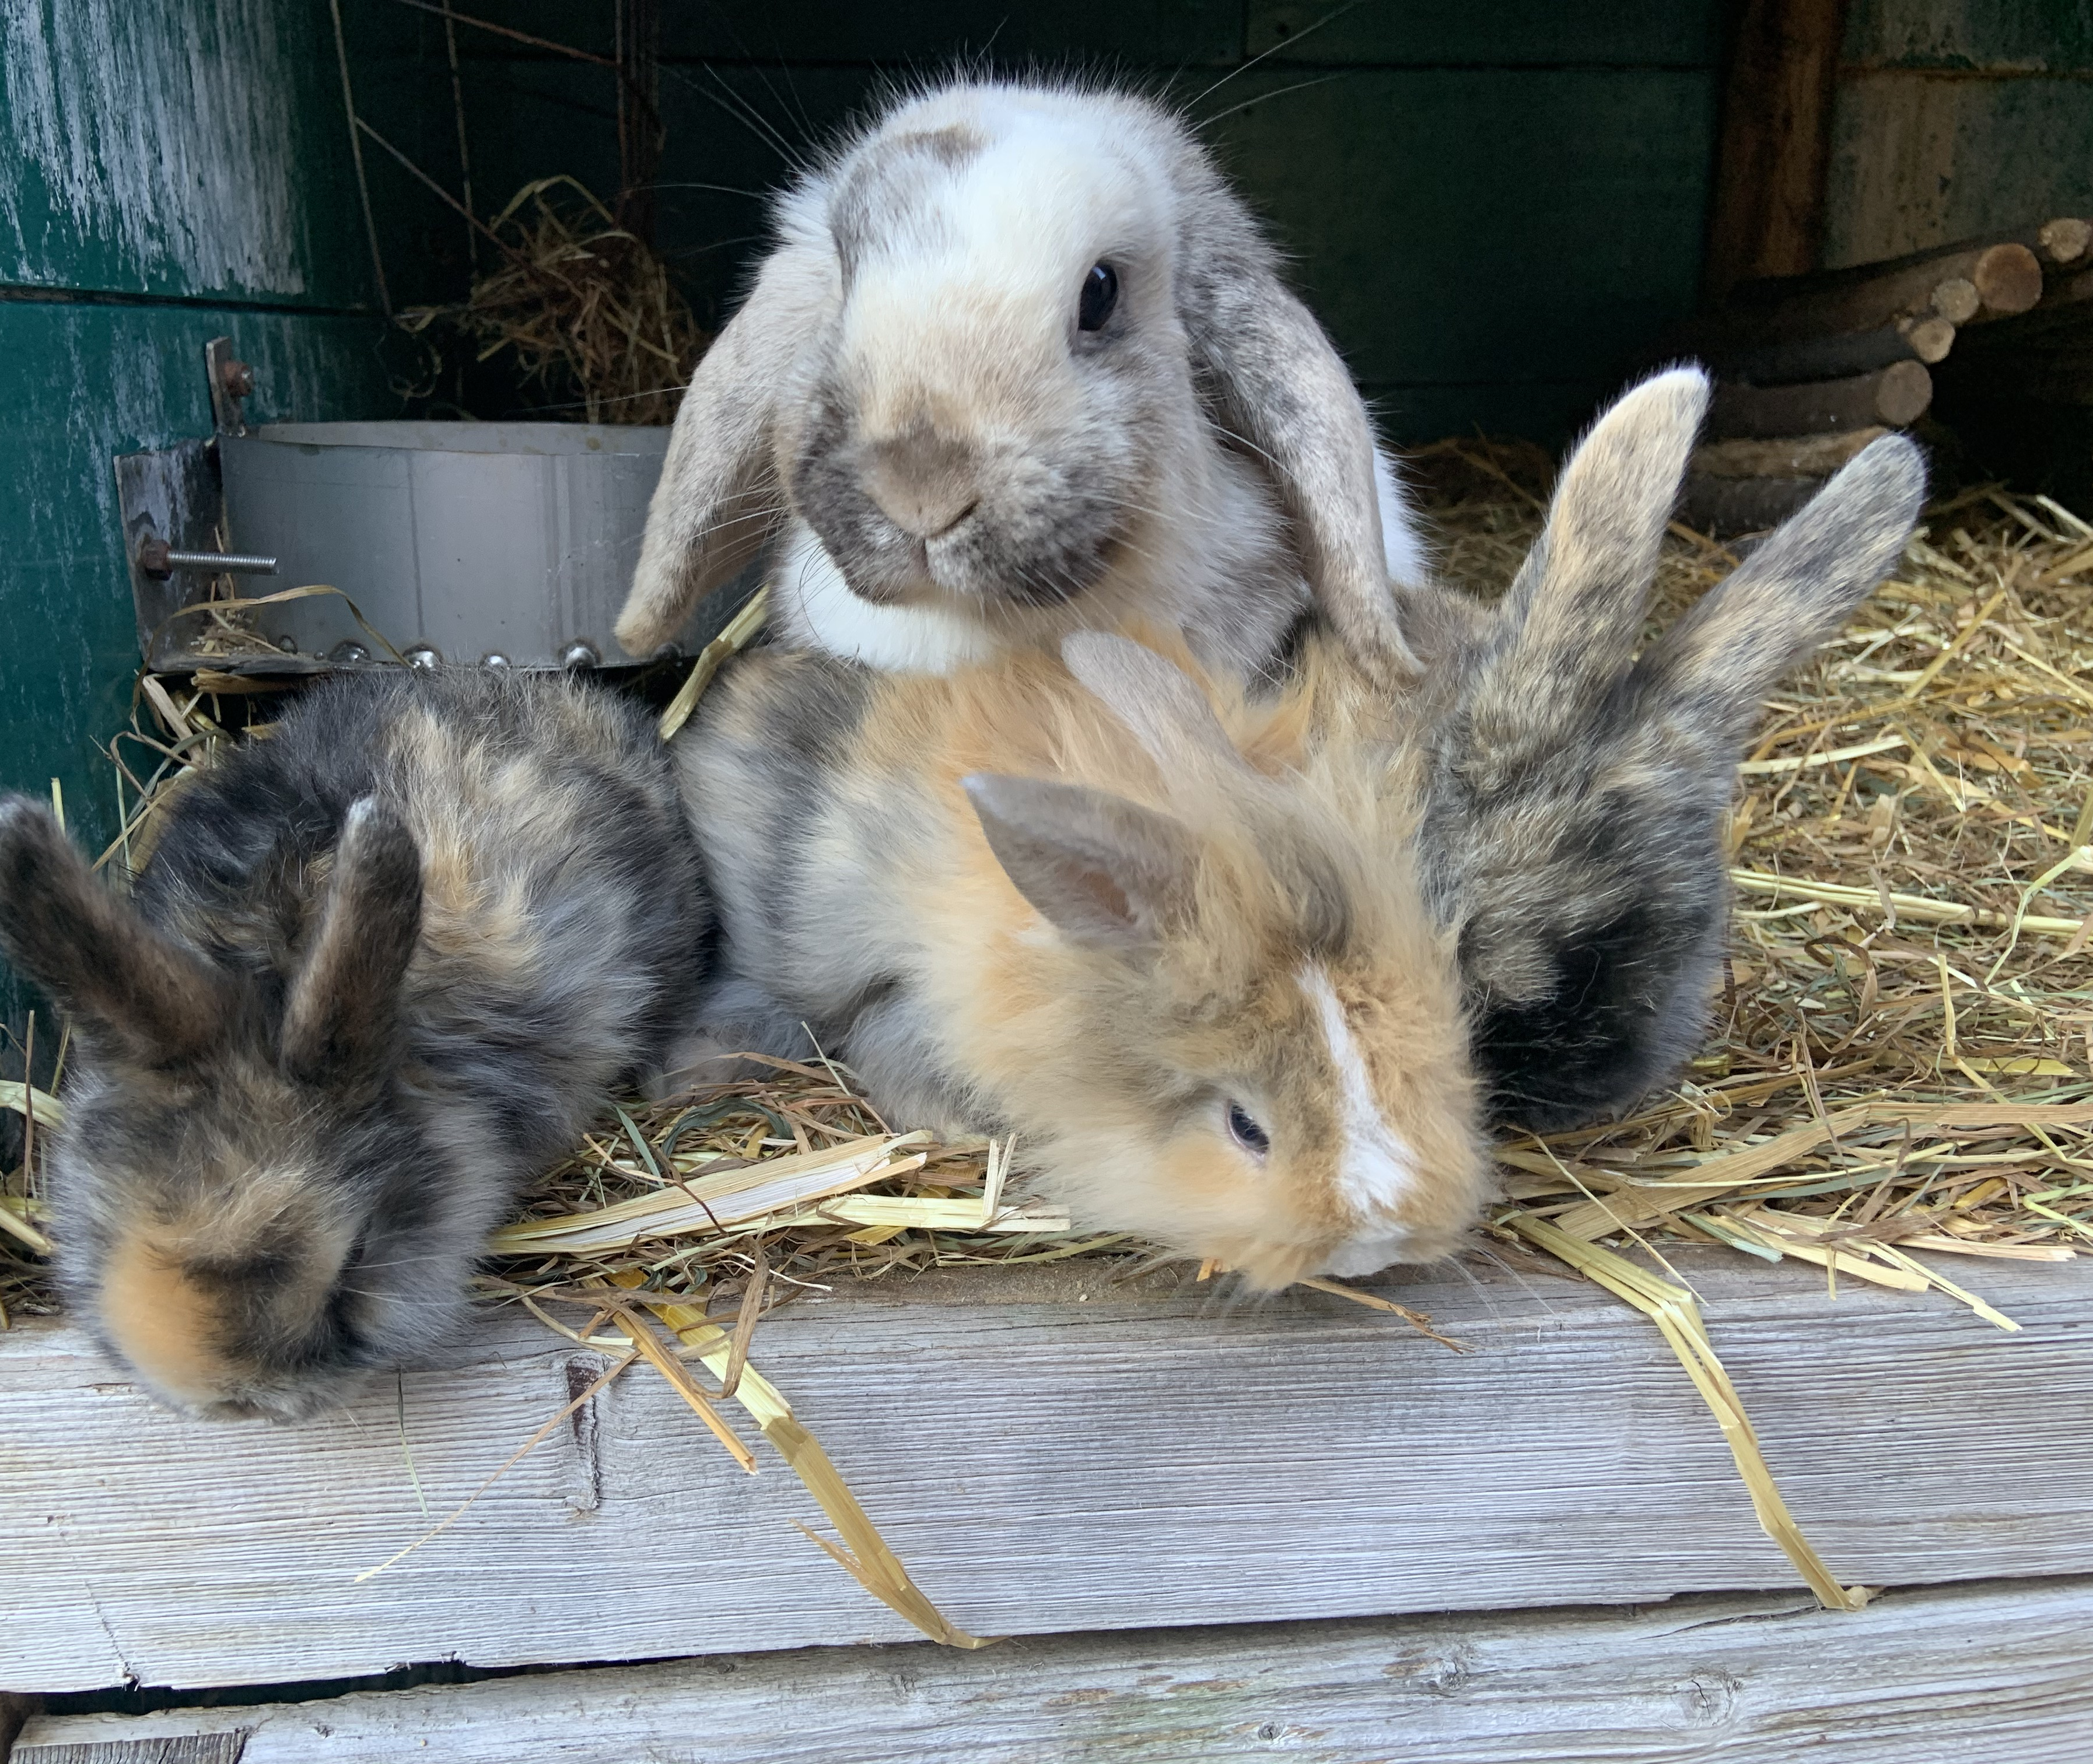
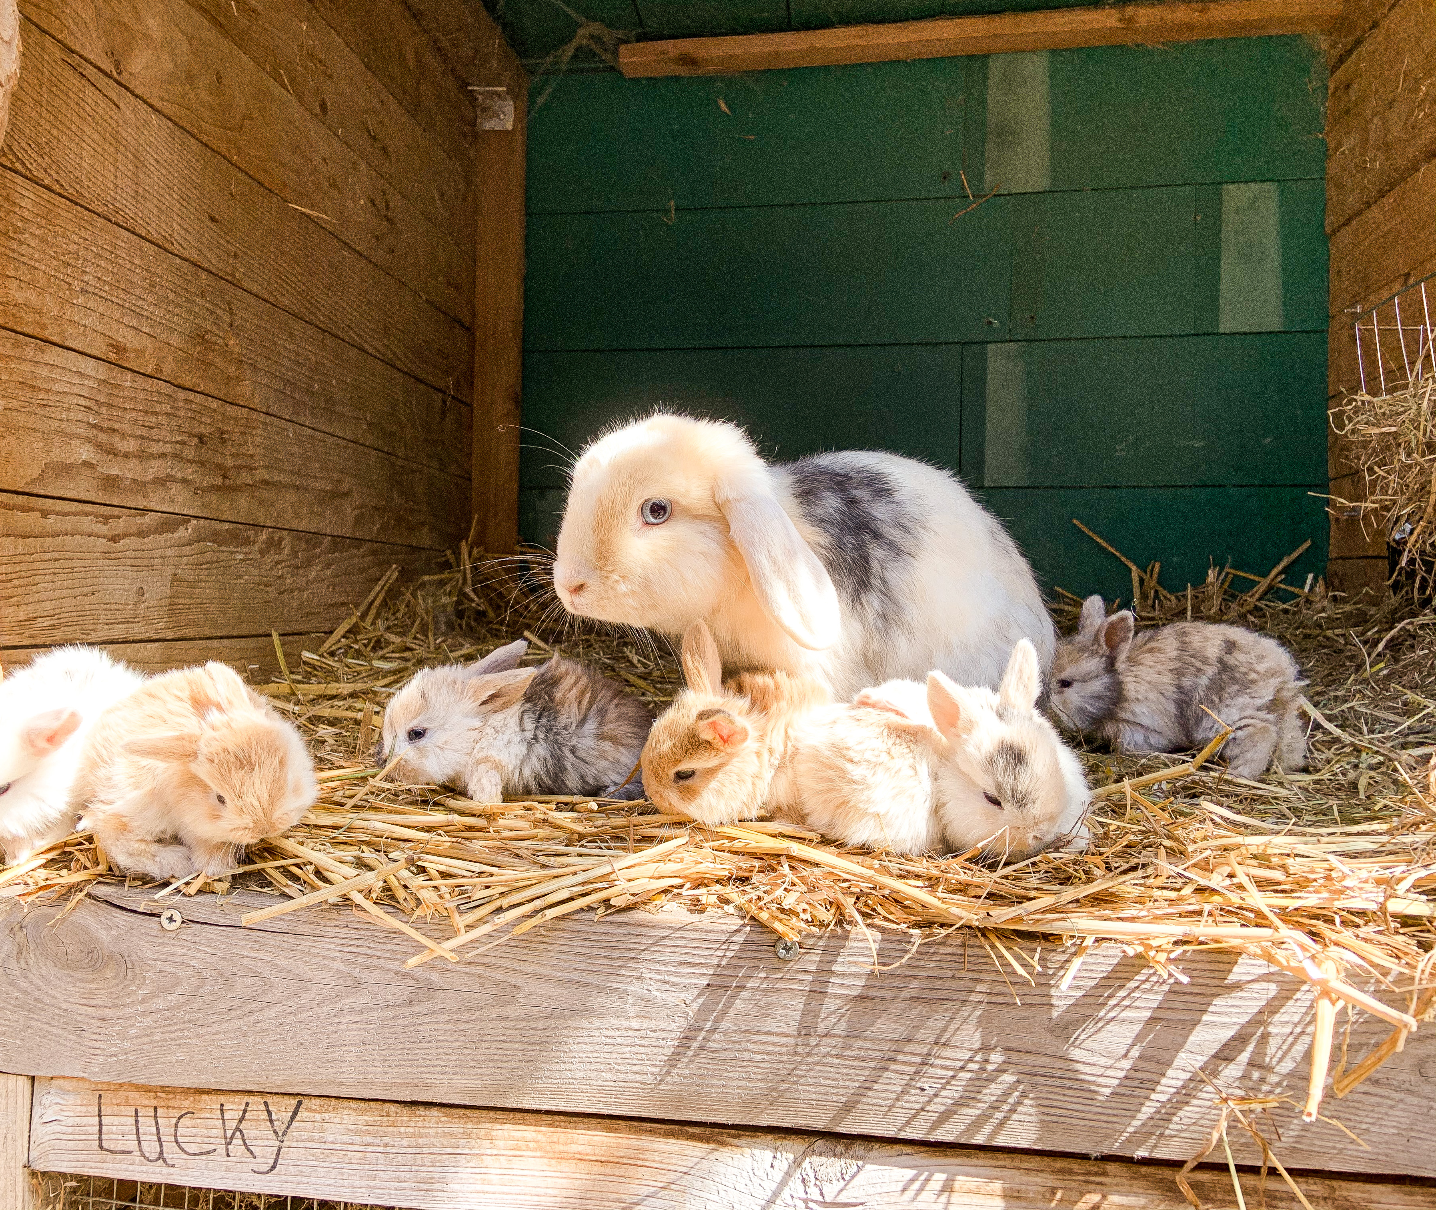
Voortplanting (Groot brengen)
Voedster laat niks merken
Lampreien (jongen)
Na 3 dagen eerste laagje vacht
Na 10 dagen gaan de oogjes en oren open
Na 14 dagen beginnen de jongen met lopen
Na 21 dagen gaan de jongen mee eten met hun moeder
Moeder leert haar jongen “konijn zijn”
Na 6 weken zijn de konijnen instaat voor zichzelf te zorgen
Na 8 weken mogen de jongen hun moeder verlaten één voor één

